Slide 1
АО «Читаэнергосбыт»
«Личный кабинет Управляющей Компании"

Slide 2
АО «Читаэнергосбыт»
Для чего нужен «Личный Кабинет» управляющей компании ???
Своевременная передача показаний и выверка полезного отпуска по физическим лицам –путь к снижению расхода электрической энергии на ОДН!

Slide 3
АО «Читаэнергосбыт»
Преимущества использования «Личного кабинета» для управляющей компании:
- уменьшение времени на передачу показаний;
- онлайн- сверка способов расчета по каждому лицевому счету (по прибору учета или по нормативу);
сверка информации по установленным приборам учета;
- контроль расхода по каждому лицевому счету.

Slide 4
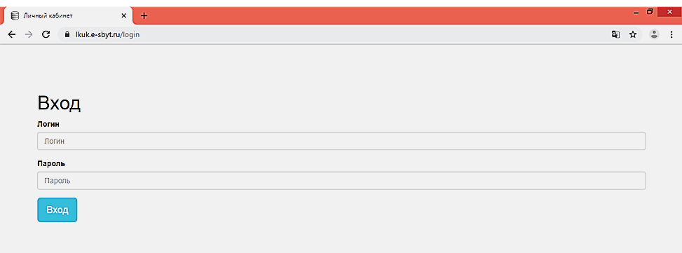
«Личный кабинет» для управляющей компании
АО «Читаэнергосбыт»
«Личный кабинет» для управляющей компании (ЛК УК) реализован для оптимизации процесса передачи и загрузки реестров показаний от УК.
Передача показаний по ОДПУ и ИПУ происходит в электронном виде через ЛК УК на официальном сайте АО «Читаэнергосбыт» в сети Интернет.
Для получения доступа к Личному кабинету необходимо обратиться в АО «Читаэнергосбыт» и подписать Соглашение.

Slide 5
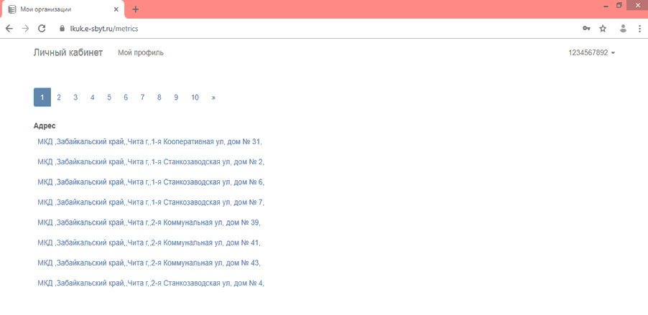
«Личный кабинет» управляющей компании
АО «Читаэнергосбыт»

Slide 6
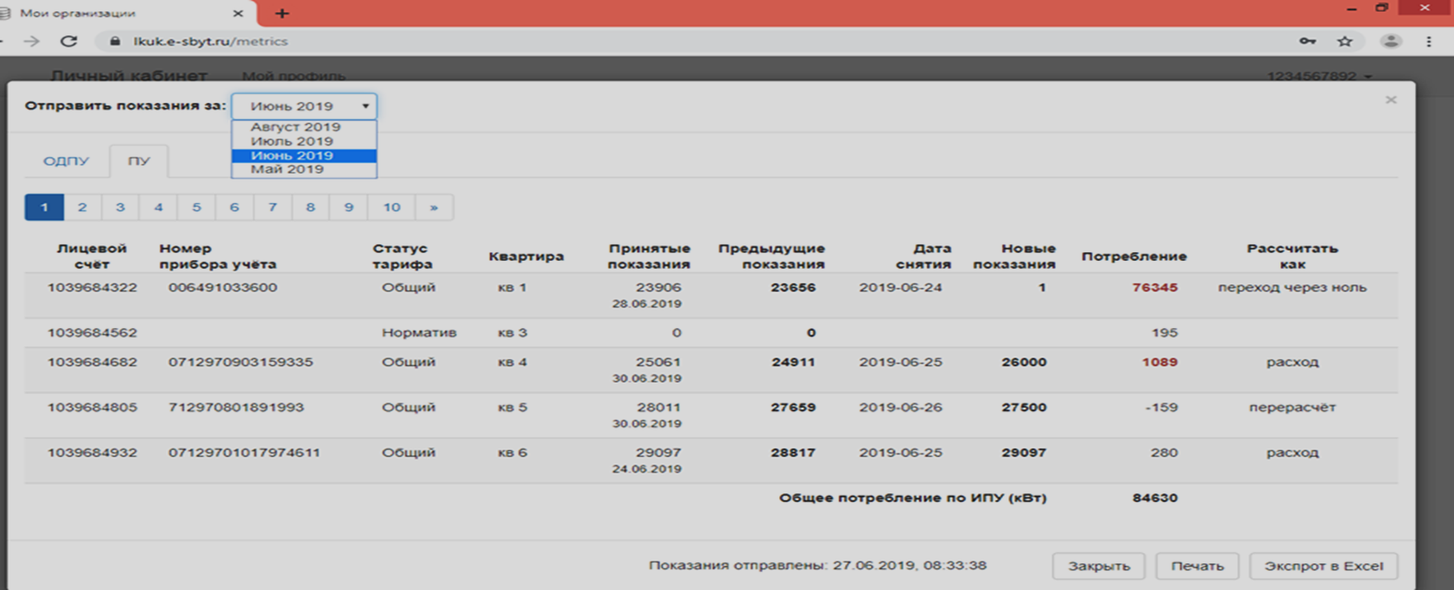
«Личный кабинет» управляющей компании
АО «Читаэнергосбыт»

Slide 7
АО «Читаэнергосбыт»
АО «Читаэнергосбыт» ведет работу по усовершенствованию «Личного кабинета» по предложениям управляющих компаний!

Slide 8
АО «Читаэнергосбыт»
Спасибо за внимание!

